Slide 1
ref

Slide 2
id의 역할
요소에 id를 달아서 다른 요소와 구별되게 해준다.
=> CSS나 JS가 그 특정한 요소를 찾을 수 있도록 유도해주는 역할

Slide 3
id의 문제점
리액트에서 id 사용은 가능
But, 같은 컴포넌트를 여러 번 사용한다면?
=> 중복 id를 가진 DOM이 여러 개 생긴다! => id의 역할을 할 수 없게 된다.

Slide 4
id의 대체재, ref
DOM에 이름을 달아준다.
전역적으로 작동하지 않고 컴포넌트 내부에만 작동한다!

Slide 5
ref 사용법
콜백
2-1. createRef (class형 컴포넌트에서)
2-2. useRef (함수형 컴포넌트에서)

Slide 6

1. 콜백
이름
맘대로 지을 수 있음

Slide 7
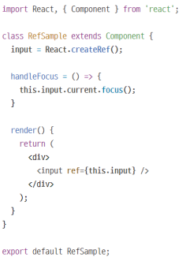
2-1. createRef
생성
사용
명명
Notes:
콜백이랑 다르게 커런트를 꼭 붙여줘야 한다.

Slide 8
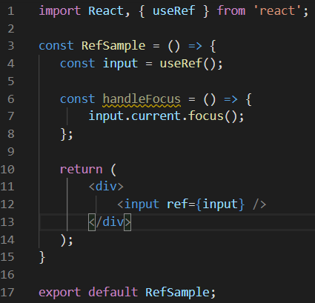
2-2. useRef
Notes:
함수형 컴포넌트에서 쓴다.

Slide 9
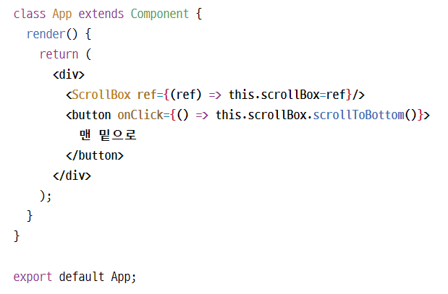
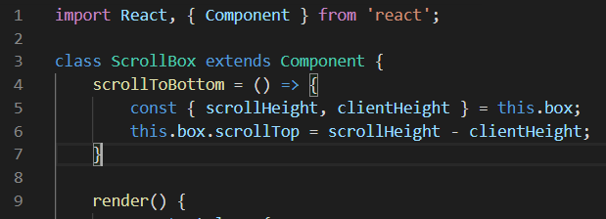
컴포넌트에 ref 달기
Notes:
스크롤박스 컴포넌트에 레프를 달았다.
스크롤박승의 스크롤투바텀 메소드를 사용했다.

Slide 10
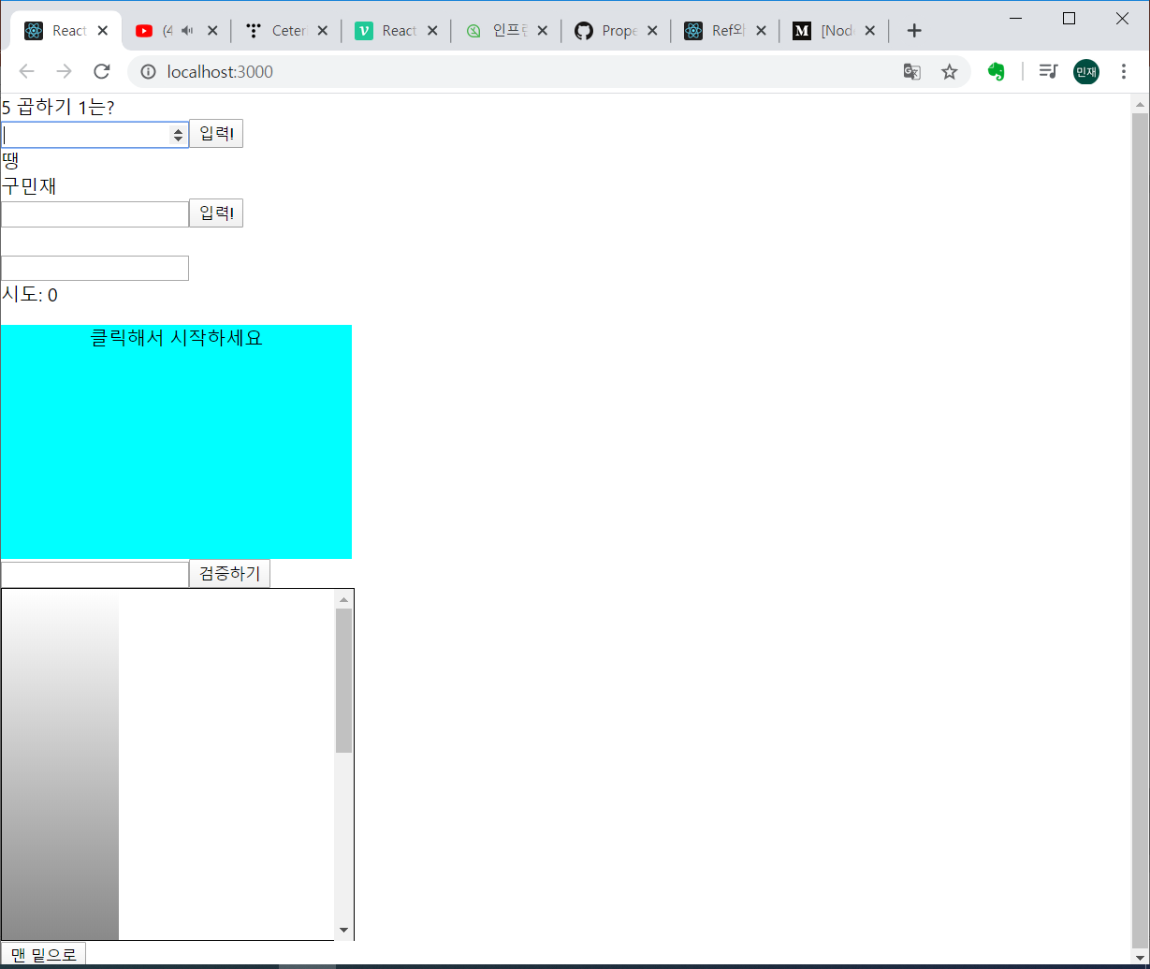
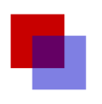
ref를 사용할 상황
DOM을 꼭 사용해야 될 때
input에 포커스!
스크롤 박스 조작!
Canvas요소에 그림 그리기!
Notes:
대부분의 상황에서는 state를 사용하면 해결할 수 있다.

